Slide 1
СТРОИТЕЛЬНАЯ ТЕХНИКА
ИЗВЕСТНЫХ МИРОВЫХ БРЕНДОВ
ОТ ОДНОГО ПОСТАВЩИКА
stroitex23.ru

Slide 2
О КОМПАНИИ
Компания «СтройТех» с 2014 года работает на рынке строительной техники.
Мы предоставляем комплекс услуг — от продажи до ремонта и предоставления
техники в аренду.
НА СЕГОДНЯШНИЙ ДЕНЬ КОМПАНИЯ ОКАЗЫВАЕТ
УСЛУГИ В РОССИИ И СТРАНАХ СНГ
ИСТОРИЯ РАЗВИТИЯ КОМПАНИИ
НАША ТЕХНИКА:
2014 г.
2021 г.
2022 г.
Пневмонагнетатели
открытие сервисного
центра и отдела продаж
в г.Краснодар
открытие филиала
и сервисного центра
в г.Москва
открытие филиала
компании в г.Астана
(Казахстан)
Бетононасосы
Штукатурные станции
Дизельные компрессоры
НАШИ БРЕНДЫ-ПРОИЗВОДИТЕЛИ
Осветительные мачты

Slide 3
НАШИ УСЛУГИ
ПРОДАЖА НОВОЙ И Б/У СТРОИТЕЛЬНОЙ
ТЕХНИКИ, ЗАПЧАСТЕЙ И КОМПЛЕКТУЮЩИХ
Мы продаем строительную технику с предоставлением услуг по гарантийному и сервисному
обслуживанию. Вся техника проходит тщательную предпродажную подготовку и проверку
нашими специалистами. Мы индивидуально подходим к работе с каждым клиентам,
предлагая гибкую систему оплаты, лизинг, скидки и другие специальные условия.
СЕРВИСНОЕ ОБСЛУЖИВАНИЕ И КАПИТАЛЬНЫЙ
РЕМОНТ ДВИГАТЕЛЕЙ И ВИНТОВЫХ БЛОКОВ
Своевременное техническое обслуживание спецтехники снижает вероятность поломок,
позволяет избежать дорогостоящего капитального ремонта, простоя машин и связанных с
ним убытков. Мы предлагаем комплекс мероприятий — от регулярных осмотров и
диагностических процедур до ремонта и замены изношенных деталей.
ВЫЕЗДНАЯ ДИАГНОСТИКА
И РЕМОНТ ОБОРУДОВАНИЯ
Наша компания осуществляем сервисное обслуживание как на стационарных СТО, так и
силами выездных мобильных бригад. Выездная диагностика с последующим ремонтом
позволяет избежать финансовых и временных затрат на доставку машин в сервисный центр.
TRADE-IN И АРЕНДА СТРОИТЕЛЬНОГО
ОБОРУДОВАНИЯ
Мы предлагаем клиентам сэкономить, воспользовавшись услугой трейд-ин или взяв оборудование в
аренду. Возможность сдать в трейд-ин старую технику позволит уменьшить затраты на покупку нового
оборудования. Аренда строительного оборудования дает возможность компании осуществлять услуги по
строительству без больших финансовых вложений в покупку дорогой спецтехники.

Slide 4
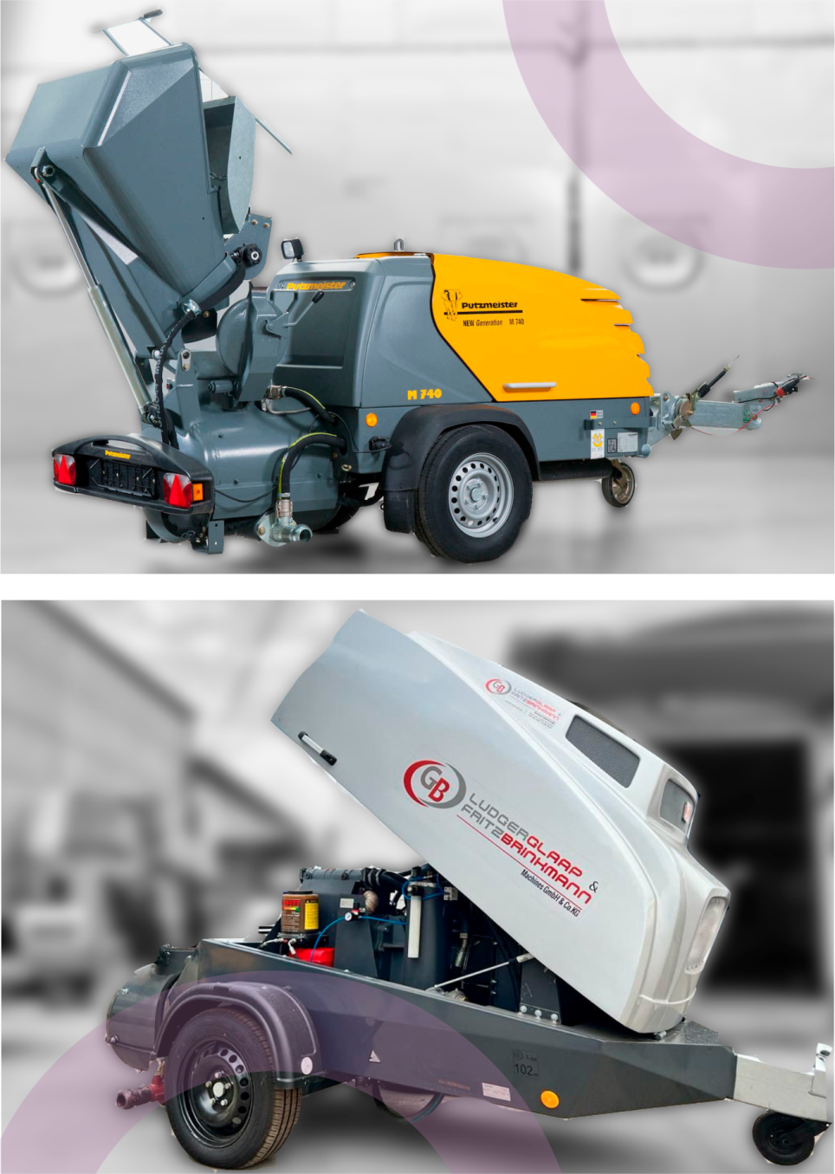
НАША ТЕХНИКА
ПНЕВМОНАГНЕТАТЕЛЬ
Спецтехника для приготовления строительных растворов. Оборудование
позволяет сохранить раствор в правильном агрегатном состоянии при
транспортировке его на дальние расстояния.
Мы предлагаем пневмонагнетатели известных немецких брендов BMS,
MIXMAN, Brinkmann и Putzmeister.
ПРЕИМУЩЕСТВА
МНОГОФУНКЦИОНАЛЬНОСТЬ
Соединяет в себе функции растворосмесителя, насосной машины
и подъемного крана
РАБОТА С МАТЕРИАЛАМИ РАЗНЫХ ВИДОВ
Может подавать цементные смеси, ангидридные растворы, легкий бетон,
керамзит, полистирол-цементную смесь, садовый грунт, огнеупорные смеси,
песок и мелкий гравий
АВТОМАТИЗАЦИЯ РАБОЧЕГО ПРОЦЕССА
Повышает производительность и скорость работ. Позволяет за счет
автоматизации процесса сократить количество рабочих на объекте
КОМПАКТНЫЙ РАЗМЕР
Позволяет проводить работы в условиях ограниченного пространства
и доставлять строительные смеси в труднодоступные места

Slide 5
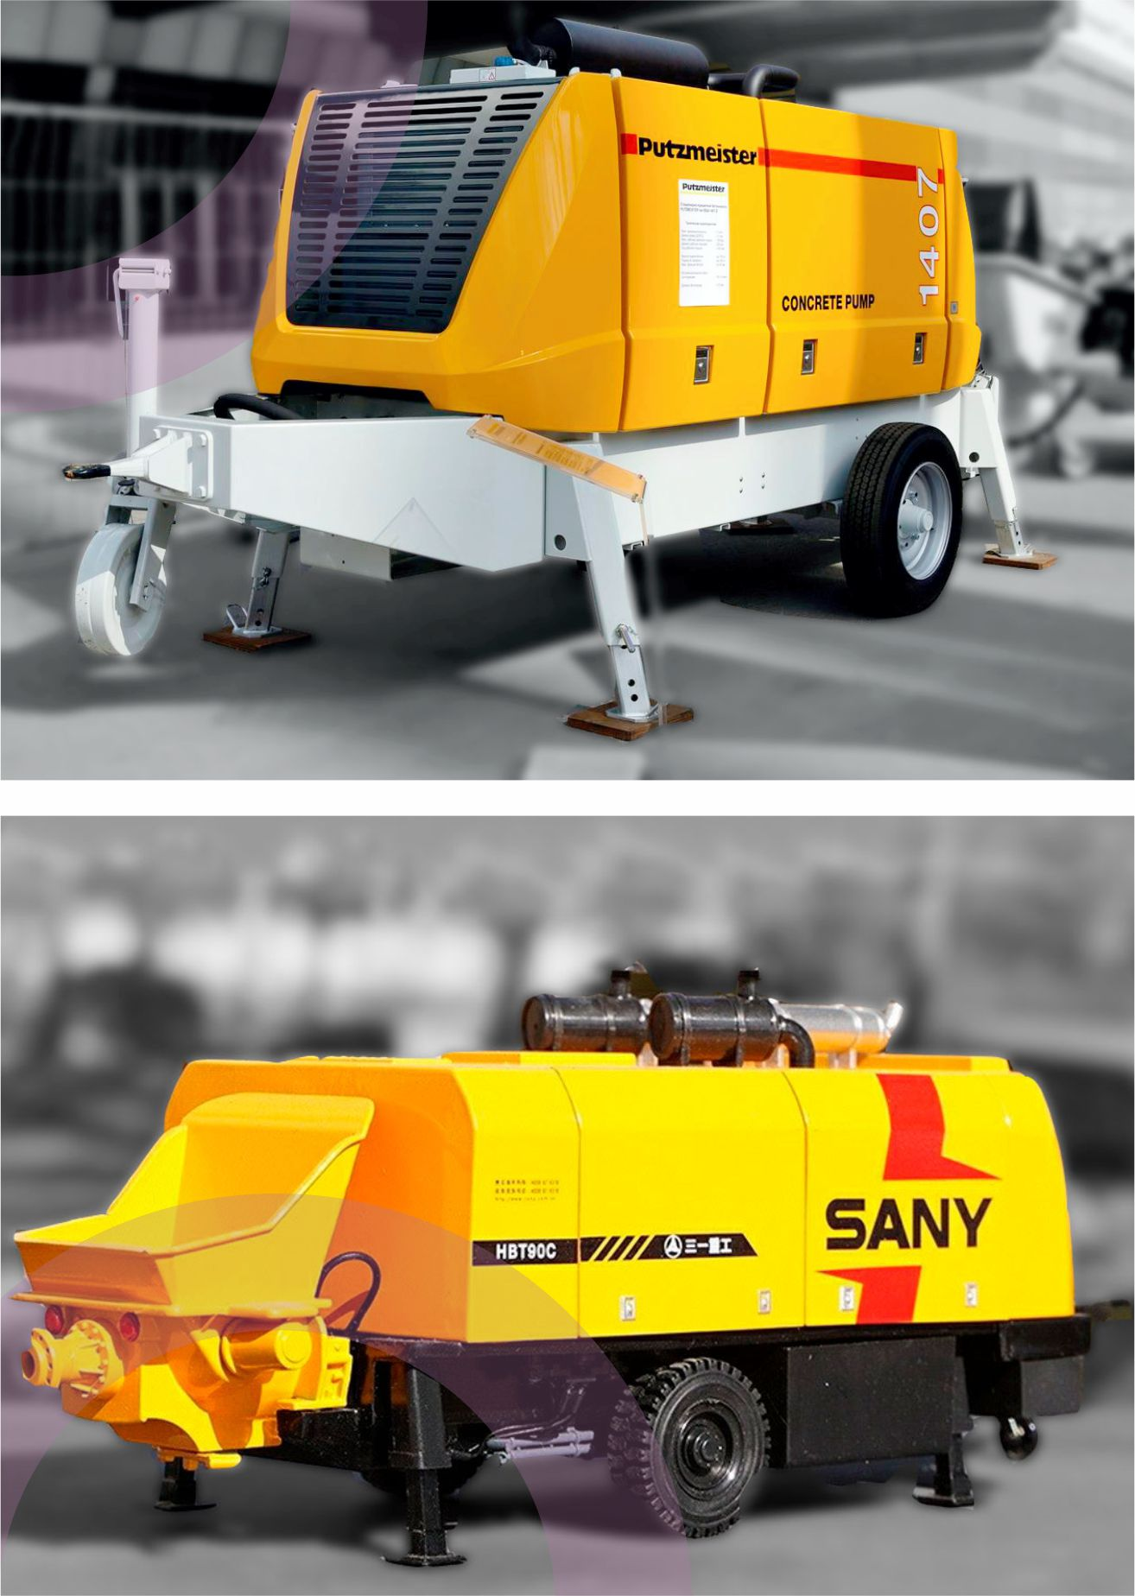
НАША ТЕХНИКА
БЕТОНОНАСОСЫ
Строительное оборудование для приёма свежеприготовленной бетонной смеси
в бункер от специализированных бетонотранспортных средств и подачи к месту
укладки. Бетононасосы применяются при создании монолитных конструкций,
заливке бетона для фундаментов и полов, сооружении дорог и мостов и других
работах. Мы предлагаем бетононасосы от известных мировых брендов
Putzmeister, SANY, CIFA.
ПРЕИМУЩЕСТВА
НАДЕЖНОСТЬ
Бетононасосы брендов Putzmeister, SANY, CIFA отличает качественная сборка и
надежность всех деталей
РАБОТА С РАЗНЫМИ МАТЕРИАЛАМИ
Оборудование позволяет работать со смесями любых составов, в том числе,
с тяжелыми бетонными растворами
УНИВЕРСАЛЬНОСТЬ ИСПОЛЬЗОВАНИЯ
Технику можно применять на различных объектах, в том числе при строительстве
тоннелей и высотных зданий. Оборудование подходит для работы в помещении
и на открытом воздухе
ВЫСОКАЯ ПРОИЗВОДИТЕЛЬНОСТЬ
Бетононасосы брендов Putzmeister, SANY, CIFA имеют высокую эффективность,
благодаря возможности подавать раствор непрерывно, равномерно, в больших
объемах и на максимальную дистанцию

Slide 6
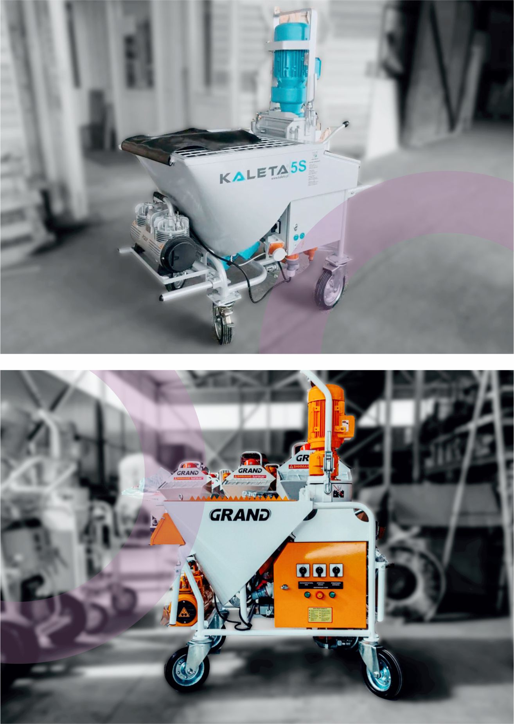
НАША ТЕХНИКА
ШТУКАТУРНЫЕ СТАНЦИИ
Профессиональное оборудование, которое используется при строительных
работах. Они предназначены для приготовления рабочей смеси, которая
поступает под высоким давлением через подающий рукав и наносится на
обрабатываемую поверхность. Мы предлагаем штукатурные станции KALETA,
PFT, MIxman, Гранд 4, Гранд 5.
ПРЕИМУЩЕСТВА
МНОГОФУНКЦИОНАЛЬНОСТЬ
Применяются при штукатурных и шпаклевочных работах, при нанесении клеевых и огнезащитных составов, приготовлении кладочных растворов, теплоизоляции, гидроизоляции и ремонте стен, изготовлении черновых стяжек, заливании наливных полов
КАЧЕСТВЕННЫЙ РЕЗУЛЬТАТ
За счет соблюдения необходимых пропорций получается более качественный
раствор, который ложится тонким и ровным слоем
ВЫСОКАЯ ПРОИЗВОДИТЕЛЬНОСТЬ
Благодаря полной автоматизации процесса скорость работы в 3-4 раза выше,
чем при ручном нанесении

Slide 7
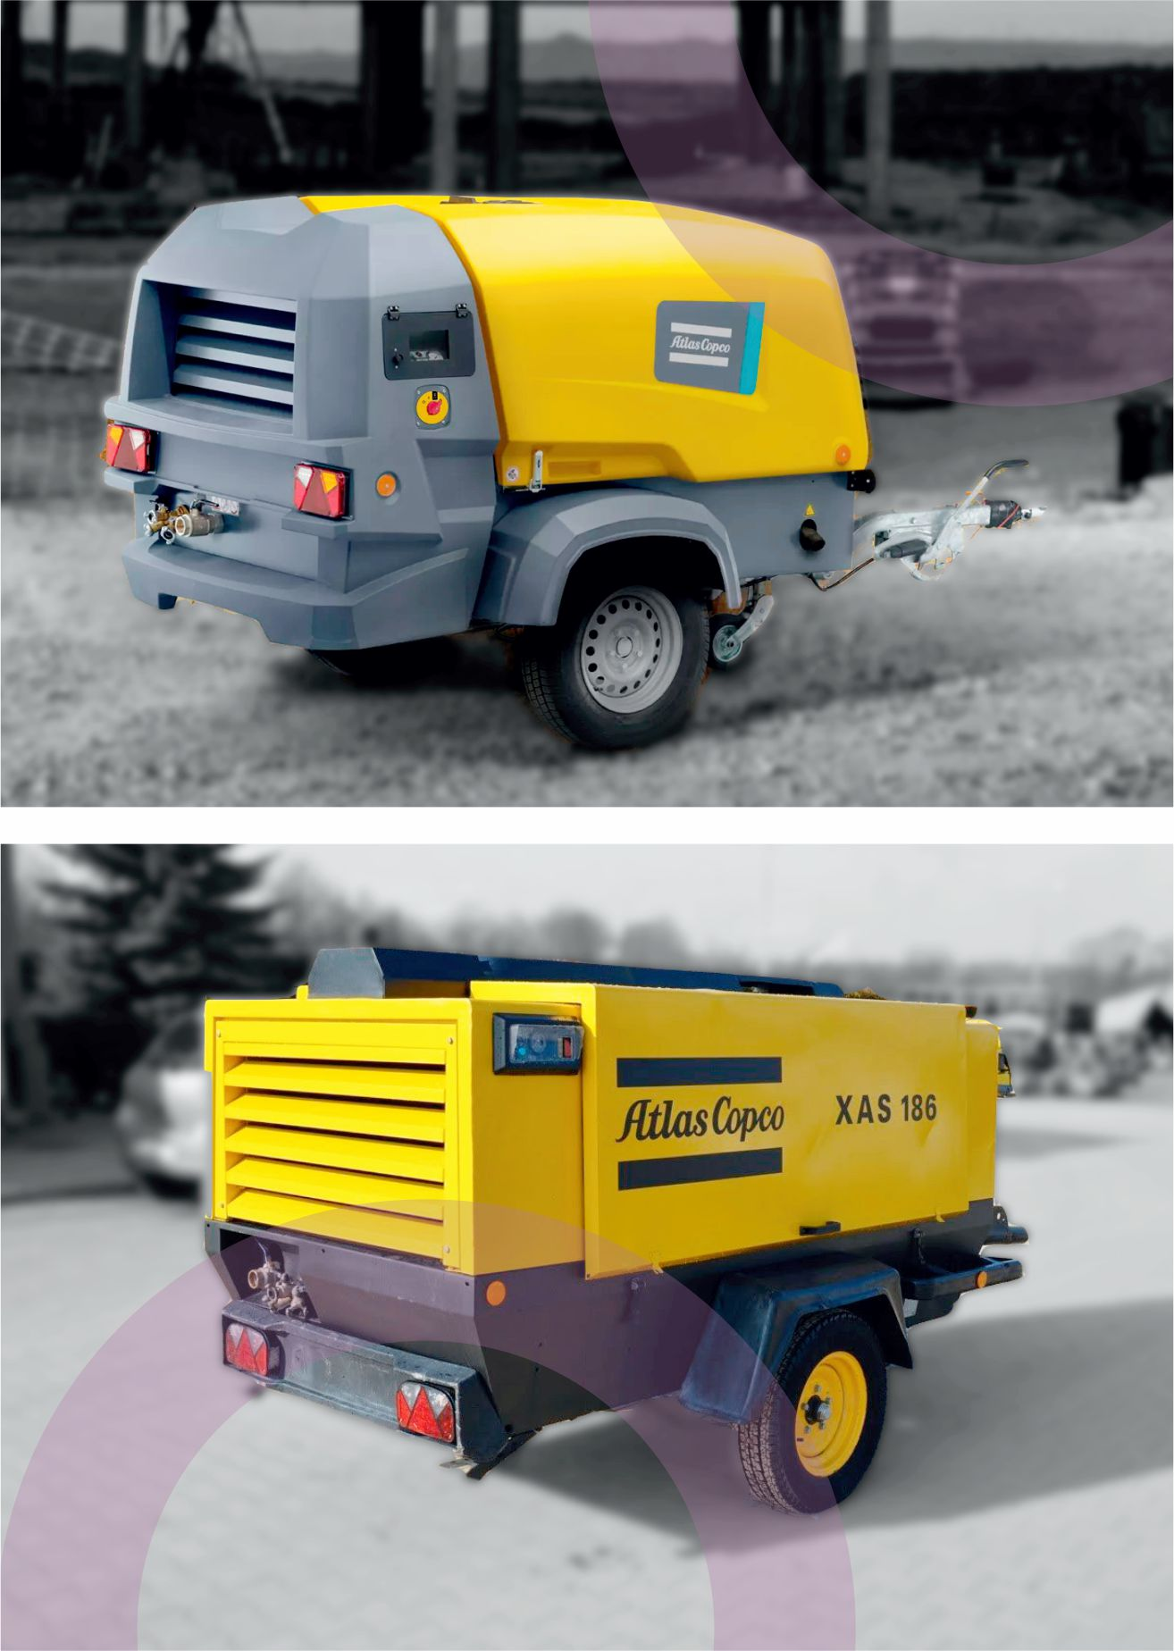
НАША ТЕХНИКА
ДИЗЕЛЬНЫЙ КОМПРЕССОР
Аппарат, который сжимает воздух и различные газы, например, кислород,
азот или пропан-бутан и затем подает под высоким давлением. Мы
предлагаем дизельные компрессоры Atlas Copco серии ХАS 47, 97, 138, 186.
Серия XAS подходит для питания пневматического строительного
оборудования, обдува опалубки, пескоструйного оборудования и т.д.
ПРЕИМУЩЕСТВА
ВЫСОКАЯ НАДЕЖНОСТЬ
В конструкции компрессора двигатель и винтовые элементы соединяются без
использования муфт и ремней, что позволяет говорить о высокой надежности
оборудования
ЗАЩИТА ОТ КОРРОЗИИ
Ударопрочный полиэтиленовый кожух и тройное антикоррозийное покрытие
металлического основания обеспечивают надежную защиту и привлекательный
внешний вид
УДОБСТВО ОБСЛУЖИВАНИЯ
Модульная конструкция как металлического, так и полиэтиленового корпуса,
позволяет легко и быстро демонтировать боковые панели и переднюю панель
для удобного доступа к элементам компрессора
УДОБСТВО ПЕРЕДВИЖЕНИЯ
Серия XAS поставляется на шасси с ПТС для регистрации в органах ГИБДД,
либо на салазках или подставках. Данные компрессоры можно погружать в кузов
грузового автомобиля и возить с бригадой ремонтников

Slide 8
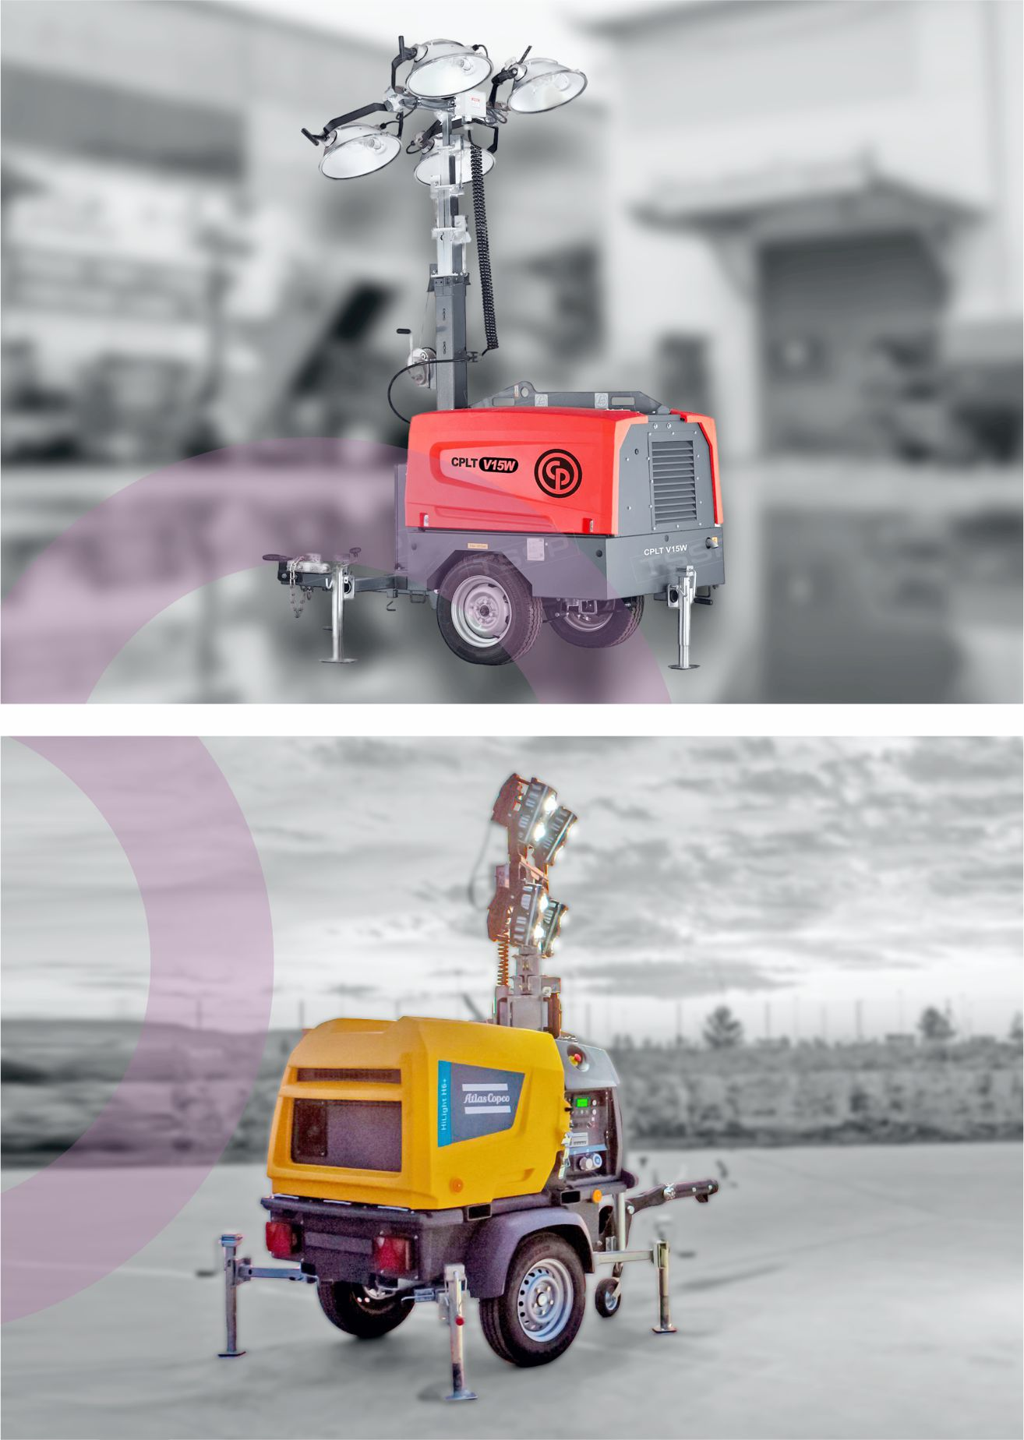
НАША ТЕХНИКА
ПЕРЕДВИЖНЫЕ
ОСВЕТИТЕЛЬНЫЕ МАЧТЫ
Мощные лампы на телескопической раскладной мачте, которые установлены на генератор. Дизельная осветительная мачта предназначена для использования на стройплощадках, при дорожных и ремонтных работах. Мы предлагаем мачты известных производителей Chicago Pneumatic, Atlas Copco.
ПРЕИМУЩЕСТВА
НАДЕЖНОСТЬ И ДОЛГОВЕЧНОСТЬ
Конструкция оборудования оснащена прочным стальным корпусом. Для защиты
от механического воздействия поставляется в ударопрочном кожухе из полиэтилена.
Имеет долговечное покрытие из порошковой краски
МНОГОФУНКЦИОНАЛЬНОСТЬ
Мачта снабжена дизельной электростанцией и помимо питания прожекторов
позволяет подключить дополнительную нагрузку в виде различного
электроинструмента
УДОБСТВО ПЕРЕДВИЖЕНИЯ
Осветительная мачта смонтирована на автомобильном прицепе, для перемещения
любым автотранспортом. Надежное горизонтальное крепление при транспортировке
обеспечивает отсутствие проблем при передвижении и хранении

Slide 9
ПОЧЕМУ КЛИЕНТЫ
ВЫБИРАЮТ НАС
ШИРОКИЙ
АССОРТИМЕНТ
Мы предлагаем большой выбор строительной техники известных мировых брендов.
Многие позиции имеются в наличии на наших складах в Краснодаре, Москве и Астане.
Также мы поставляет технику под заказ под запрос покупателей
ОПЕРАТИВНЫЙ
РЕМОНТ
Имеем склады запасных частей и расходных материалов, что позволяет нам оперативно
проводить сервисное и гарантийное обслуживание техники. Мы оказываем услуги по
ремонту в режиме 24\7. При оказании услуг строго соблюдаем регламенты производителей
и ставим сертифицированные расходники и запчасти
ОПЫТНЫЕ
СПЕЦИАЛИСТЫ
В штате компании работают квалифицированные сотрудники отделов продаж,
технические специалисты, сервисные инженеры, специалисты по монтажу, механики
по эксплуатации оборудования
ИНДИВИДУАЛЬНЫЙ
ПОДХОД
Мы предлагаем оптимальные условия работы для каждого клиента. Есть возможность
оформить лизинг у наших партнеров (ВТБ, Газпром, Carcade). В индивидуальном
порядке предоставляем скидки и рассрочки, работаем по разным формам оплаты

Slide 10
stroitex23.ru
НАШИ КОНТАКТЫ
Тел.: +7 (988) 312-22-92; +7 (938) 510-00-65
Адрес офиса: г. Краснодар, ул. Московская, 122
E-mail: info@stroitex23.ru
Адрес сервисного центра: г. Краснодар, ул. Тополиная 14/1

